Slide 1









UBND QUẬN DƯƠNG KINH
TRƯỜNG TIỂU HỌC ANH DŨNG
TIẾNG VIỆT
Bài 5: Ôn tập và kể chuyện

Slide 2
TiÕt 1

Slide 3
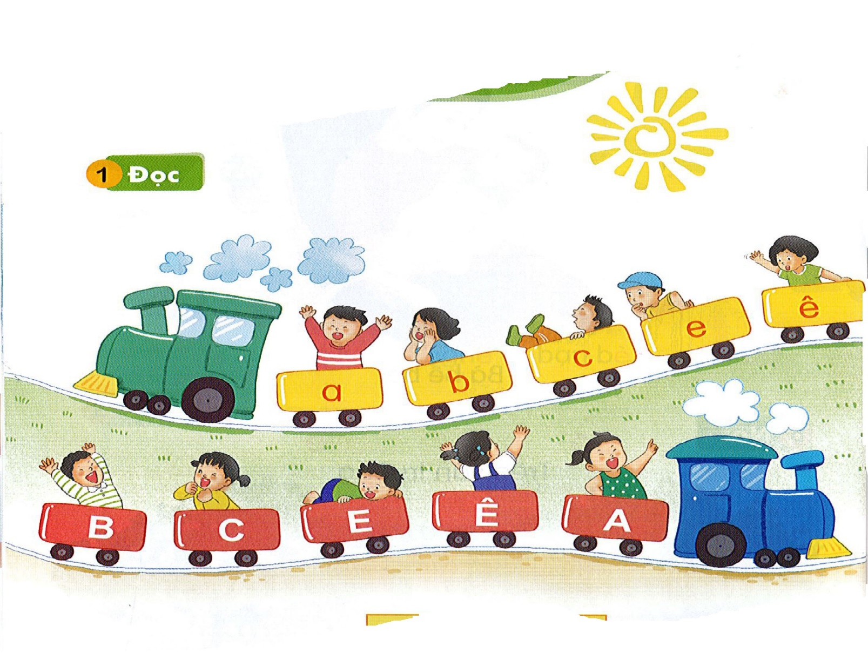

Slide 4

a
e
ª
b
ba
be
bª
c
ca
ba bµ
be bÐ
c¸ bÐ
bÌ c¸
bÕ bÐ
Bµ bÕ bÐ.

Slide 5
TiÕt 2

Slide 6
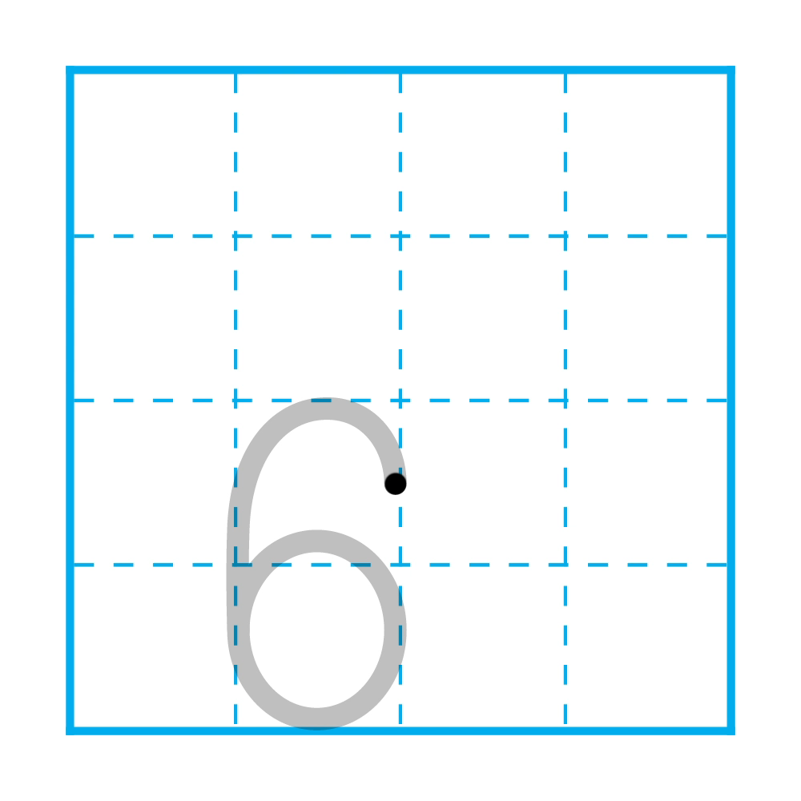

Slide 7
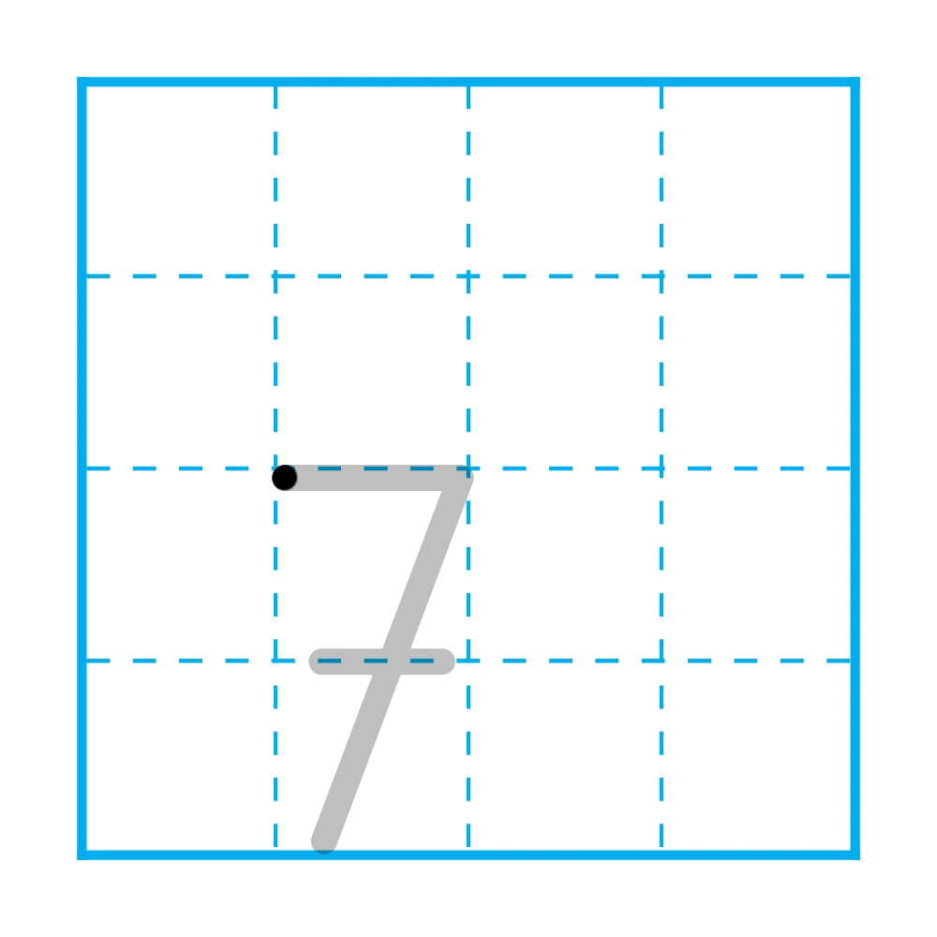

Slide 8
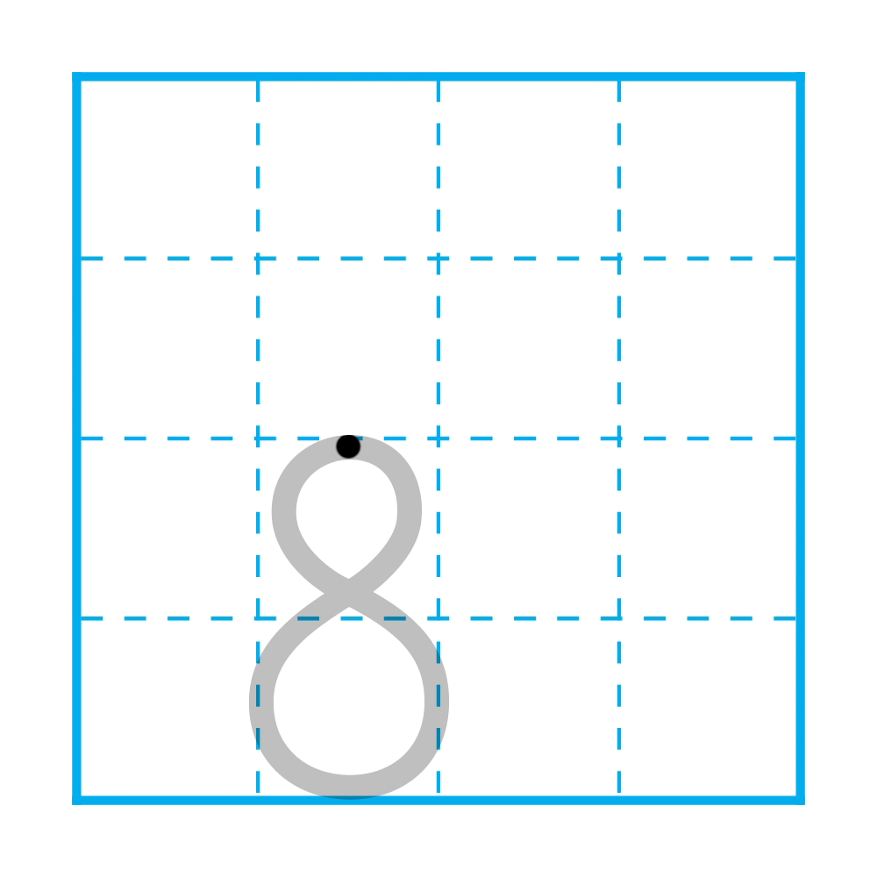

Slide 9


Slide 10
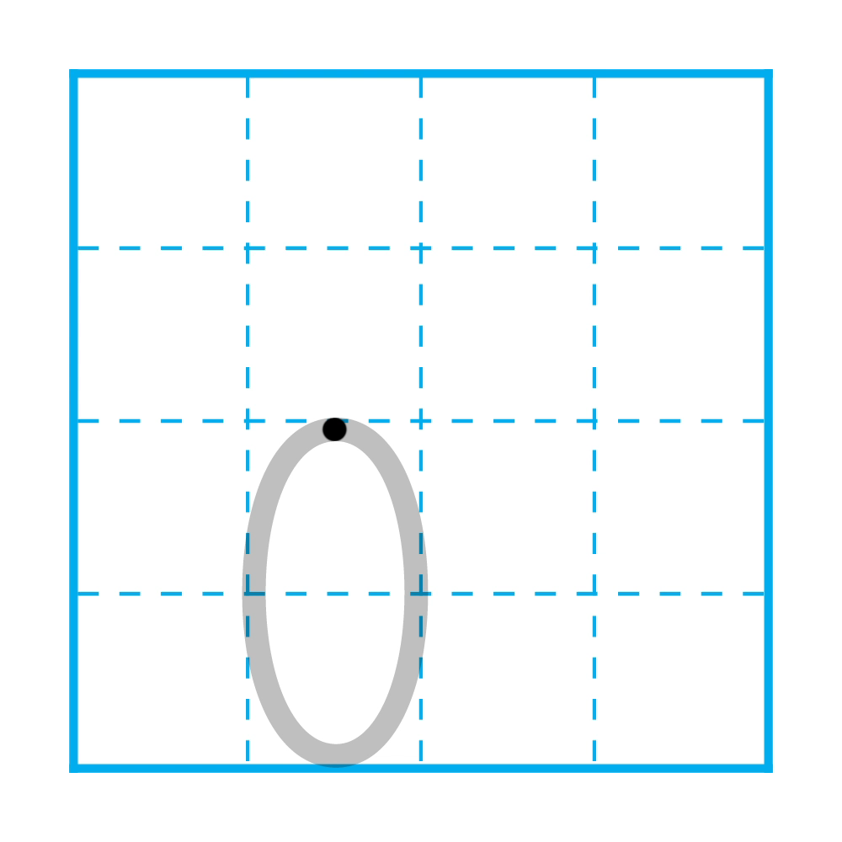

Slide 11

bÕ bÐ

Slide 12
